Slide 1
红十字应急救援培训
——心肺复苏术
江门市中心医院江海分院
（江门市江海区人民医院）
外科：伍健斌

Slide 2

一、心肺复苏术（抢救生命，你也可以！）
如果有一天，你身边的人，甚至你的亲人晕倒了，你会怎么办？
除了打急救电话120，你还可以做些什么？
学会今天的内容，也许你就能挽救一条生命

Slide 3
现 状
目前我国每年约有54.4万人发生猝死，而且发生于青壮年比例逐年升高。而我国民众整体急救水平远低于发达国家和地区，心跳骤停患者神经功能恢复良好的出院生存率仅为1%左右。
心跳骤停一旦发生，如得不到及时抢救复苏，4～6分钟后便会造成患者大脑和其他重要器官组织的不可逆损害。所以，及时有效的心肺复苏至关重要。等到医护人员到达现场时，往往就错过了这黄金数分钟，而你学会了简单的心肺复苏术后，也许就大大提高了患者的生存率。

Slide 4
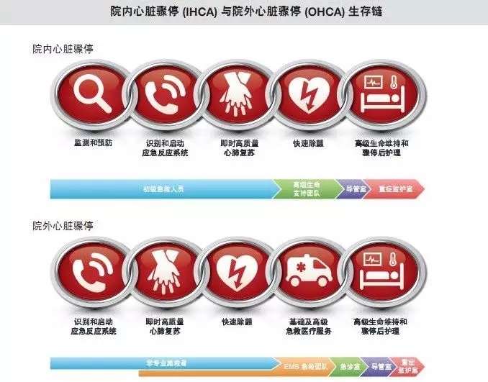

Slide 5
概述
基本生命支持是一系列复苏操作，包括对心跳、呼吸停止的判断，向急救医疗服务系统(EMSS)求救，实施基本的循环、呼吸支持和电除颤等措施。
在心肺复苏（CPR）中所指A、B、C、D
即： A—开放气道 B—人工呼吸
C—循环支持 D—电除颤
心肺复苏顺序：C ☞ A ☞ B
电除颤（AED）一旦到达，立即使用AED电除颤!

Slide 6
心肺复苏前准备
在心肺复苏前务必确认现场环境是否安全！！
如果环境不安全，应在保证自身安全的前提下尽快将伤者转移到安全区域，应避免在事故现场、马路中央、塌方现场等危险场地进行复苏。

Slide 7
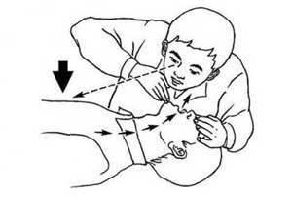

识别判断
哪些人需要行心肺复苏？
如何判断心跳呼吸骤停？
  1.判断意识：呼喊、拍打患者双肩，同时在患者耳边大声呼喊“你怎么啦？” ，确认其有无反应。（拍打患者时，不应拍打头面部或摇晃患者身体颈部，避免发生二次伤害。）
  无动作或应声——无反应、无意识！马上拨打120，联系医务人员尽快到场抢救，
  2.判断呼吸、脉搏：在颈部正中旁2cm处摸颈动脉搏动，侧身观察胸部起伏，耳朵贴近患者口鼻判断患者有无呼吸。（判断迅速，不可超过10秒钟）
心跳呼吸骤停的患者

Slide 8
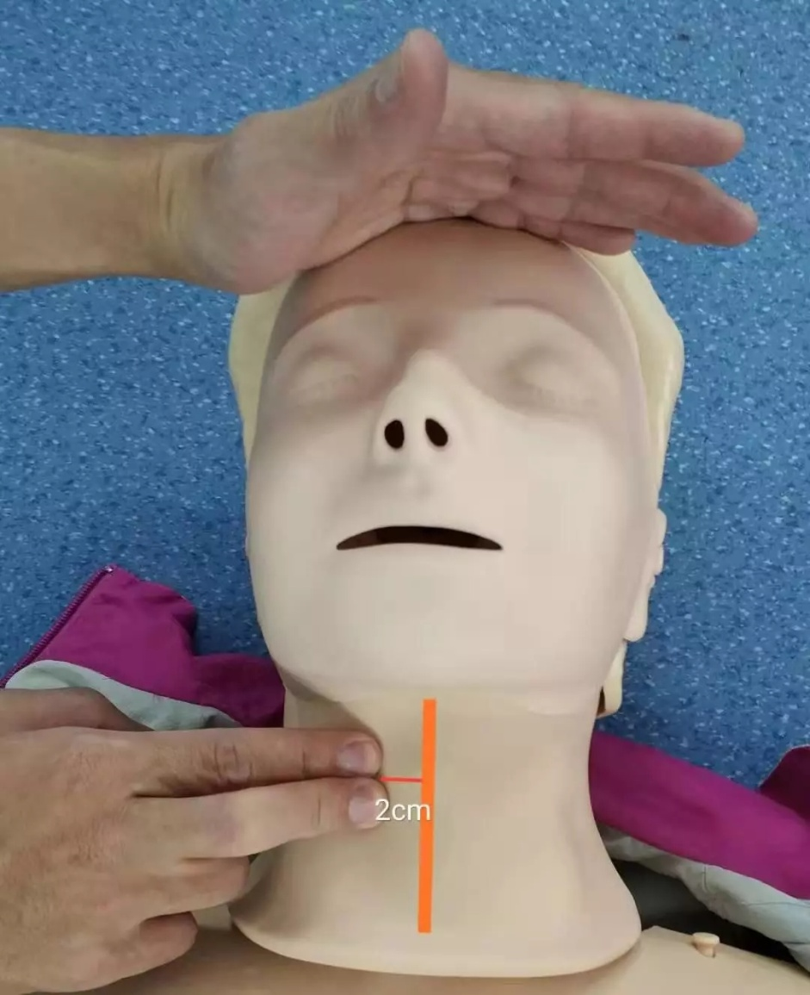

Slide 9
呼叫、求救
“四句话” ！
快来人呀，有人晕倒了！
我是红十字救护员…
请先生(女士)帮忙拔打“120”，
如果有除颤仪(AED)请取来。
有会救护的请帮忙！

Slide 10
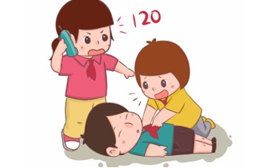
呼叫、求救
“五个回答” ！
伤病员的具体地点！
伤病员的年龄、性别、人数！
伤病员发生伤病的时间和主要表现！
可能发生意外伤害的原因！
现场联系人的姓名、电话号码？
电话保持畅通！

Slide 11
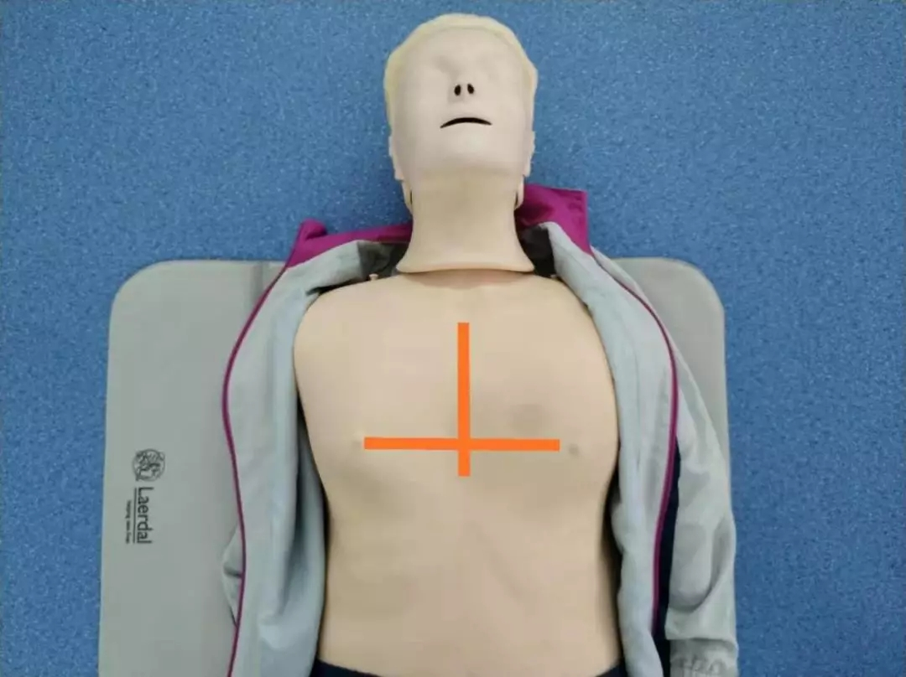
胸外按压具体操作（C）
1.定位：选择双侧乳头连线中点作为按压位置。

Slide 12
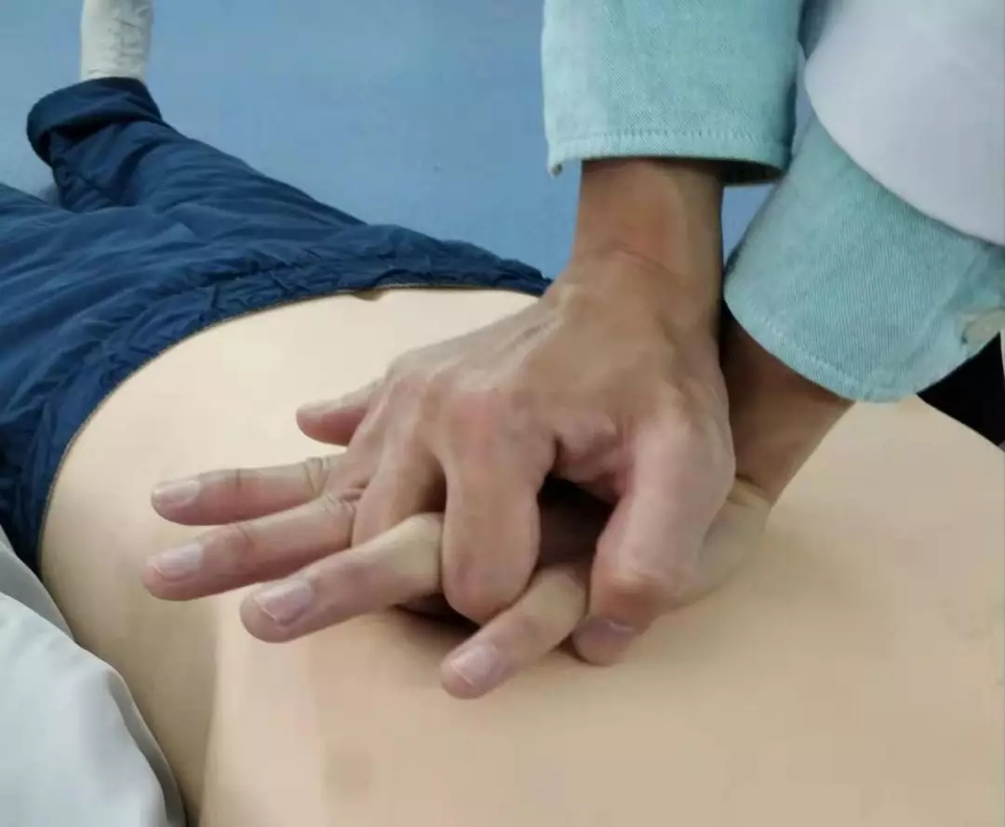
胸外按压具体操作（C）
2.胸外按压手势：一手掌根压在胸骨，一手重叠其上，交叉紧扣，手指上翘，不能接触胸壁。

Slide 13
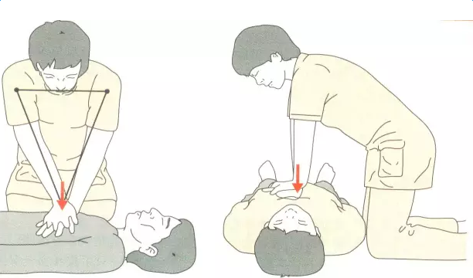
胸外按压具体操作（C）
3.胸外按压姿势：双膝分开与肩同宽，跪于病人右侧，以髋关节为支点，肘关节伸直，上肢呈一直线，双肩正对双手。

Slide 14
胸外按压具体操作（C）
4.胸外按压频率和深度：
频率：100-120次/分
深度：5-6厘米
按压同时观察患者面部表情。
每按压30次后进行2次人工呼吸。

Slide 15
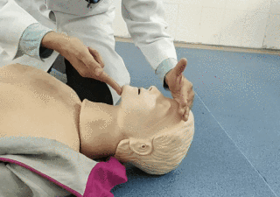
开放气道具体操作（A）
1.仰头举颏法（下颌角、耳垂连线与地面垂直）打开气道，使患者头后仰，开放气道。（如患者口腔有异物，包括食物、假牙等，应及时取出，以免吸入气道至窒息）

Slide 16
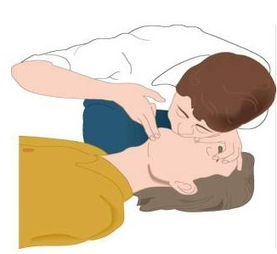
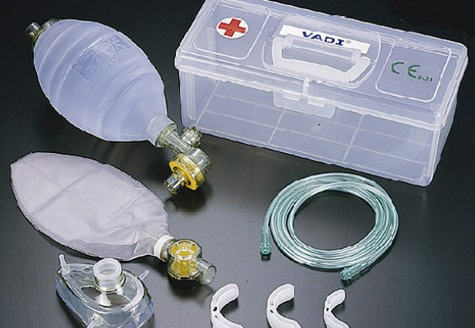
人工呼吸具体操作（B）
2.确认口内无异物后要进行通气，通气时左手捏住患者鼻部，手掌一侧顶住患者额头，另一只手托起下巴，正常吸气并向患者吹气2次。2次人工呼吸后继续胸外按压。

Slide 17
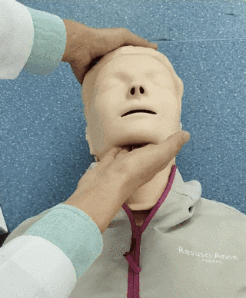
坚持就是胜利
进行5组CPR评估一次效果！
按压、通气5个循环后再次判断患者呼吸与动脉搏动，若仍无搏动及呼吸，则继续进行心肺复苏；若患者呼吸心跳恢复，则停止按压并将患者头部偏向一侧，防止异物误吸入气道，同时等待医护人员到来。

Slide 18
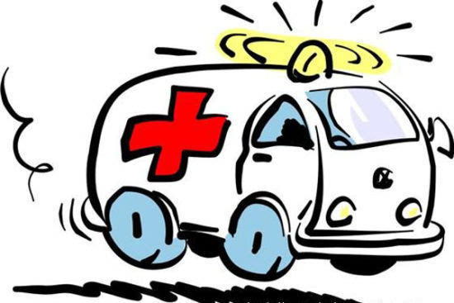
※小结：
急救过程简单总结就是“确定安全——判断患者——呼叫救援——按压、通气”，直到医务人员到达现场。
1、确认患者无意识、脉搏和呼吸后，应尽早开始心肺复苏操作，越早施救成功机率越高。
2、及时呼救，如有其他人在场，可让其他人帮忙拨打120，而不耽误自己的施救时间。
3、确保自身人身安全。

Slide 19
Thank You
13822446222
bin103096660@qq.com
江门市中心医院江海分院
（江门市江海区人民医院）

